Slide 1




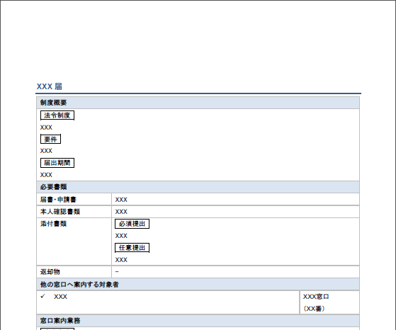

７．今後の課題と取組み方針について
今後、システムにおける課題、業務における課題を解決する取り組みを進める必要がある。
制度の見直し
・・・
LAW LAW LAW
業務の見直し
・・・
次期電子申請システムの機能検討
30

Slide 2
７－１
電子申請を活用した窓口改善の考え方 1/2－
本取組みは、オンラインで手続きを実現するための仕組み（電子申請システム）の構築を行うものであるが、より多くの手続きを効果的にオンライン化していくには、運用手順や事務ルール等の見直し（BPR）が必須である。
現行の手続き手法
行政手続きのオンライン化推進に向けた対応策
窓口申請（区役所）
次期電子申請
システムの導入
行政手続き情報の一元管理
個人認証や電子署名による本人確認機能の導入
通知や交付機能の導入
郵送申請
メール申請
運用・ルールの見直し
（BPR）
業務の標準化に向けた検討
対面審査、事前相談等の代替運用の検討
紙媒体管理の必要性の検討
慣例に基づく業務の削減
現行の添付書類の見直し、削減
条例の改正
個々の手続きにおける受付・交付手段の拡大
ファックス申請
Web申請
（個別システム）
31

Slide 3
７－１
電子申請を活用した窓口改善の考え方 2/2－
本市の行政手続きにおいては、手続きのプロセスごとに様々な手段で対応しており、次期電子申請システムを構築することでオンライン化が実現できる手続きと、そのままの運用ではオンライン化が困難な手続きとが存在する。
後者の手続きについて、対面での確認・審査・交付や紙書類での受付・管理を行っている手続き等は、それらの必要性やルールを見直すことで、電子データでの運用が可能となる。
市民の利便性向上を更に進めて行くためにも、電子申請によらない手順でしか処理できない事務手続きの処理方法・手順等の見直しを進めて行くことが、重要な取り組みとなる。
プロセス
申請
受付
審査
処理
交付
決済
手続き
手段
電子申請システム
個別申請システム
郵送
窓口（区役所等）
電子データ確認
本人確認
（電話・対面）
電子データ審査
書類審査
対面審査
システム入力
台帳変更
データ交付
コンビニ交付
郵送交付
窓口交付
電子決済
銀行振込
コンビニ振込
窓口支払
次期電子申請システムの導入によってオンライン化が可能となる範囲
業務改革（BPR）によってオンライン化が可能となる範囲
32

Slide 4
７－２
第１段階を実現するための方策
第１段階での実現対象の手続きは、現行の電子申請システムでもオンライン化の実現が可能な手続きのため、次期電子申請システムの導入を待たずに、オンライン化を進めていく方針である。
ただし、現行運用では申請書や添付書類等を紙で運用している手続きが多く存在するため、それらのデジタル化や電子申請システムでの運用方法について手続きをひとつずつ検討していく必要がある。
第１段階の手続きの分類
取組み方針
本人確認や押印を要しない手続き
手数料等の徴収が発生しない手続き
法律や条例におけるオンライン化への制約がない手続き
運用上、対面対応を必須としていない手続き
添付書類や交付物が無い、または電子データ（メール、FAX等）で提出・送信している手続き
電子申請での具体的な運用手順等を検討
現行の電子申請システムへ導入、運用開始
申請書の様式（紙）がある手続き
添付書類として多量な資料や外部機関の発行する書類を求めている手続き
原本書類の提示や現物確認を求めている手続き
紙書類で通知・交付している手続き
紙書類のデジタル化や不要書類の精査を実施
電子申請での運用方法（考え方）や具体的な運用手順等を検討
現行の電子申請システムへ導入、運用開始
33

Slide 5
７－3
第２段階を実現するための方策
第２段階での実現対象の手続きは、現行の電子申請システムには実装されていない機能（電子署名や電子決済等）を要するため、次期電子申請システムの導入時または導入後にオンライン化を実現するが、業務の見直し等は導入前から実施していく方針とする。
第１段階と同様の検討（紙媒体のデジタル化・運用方法の検討）と併せて、市民の押印や本人確認の必要性（慣習で実施していないか等）についても見直していく必要がある。なお、見直しの結果、本人確認や手数料等が省略可能となった手続きについては、次期電子申請システムの導入を待たずにオンライン化を進めていくこととする。
また、オンライン化の実現が、市民にとって特に有益であると考えられる手続き（多件数・共働き・障がい者に関する申請等）から優先的に検討を進めていくこととする。
第２段階の手続きの分類
取組み方針
法律や条例におけるオンライン化への制約がない手続き
運用上、対面対応を必須としていない手続き
申請書の様式（紙）がある手続き
添付書類として多量な資料や外部機関の発行する書類を求めている手続き
原本書類の提示や現物確認を求めている手続き
紙書類で通知・交付している手続き
紙書類のデジタル化や不要書類の精査を実施
電子申請での運用方法（考え方）や具体的な運用手順等を検討
申請の際に本人確認や押印を求めている手続き
押印や本人確認について、慣習や様式上の都合により実施していないか（本当に必要か）を検討
上記検討の結果、省略可能な場合、現行の電子申請システムへの導入に向けた具体的な運用手順等を検討
可能な手続きから、現行の電子申請システムへ導入、運用開始
34

Slide 6
７－４
次の実現段階に向けた方策 －第３・４段階を実現するための方策－
第３段階の実現にあたっては、電子申請システムと業務システムとの連携、および公的文書の電子交付等の実現が必要となる。今後、技術的な解決策や業務システムの対応方法を踏まえ、実現に向けた方策を検討していく。
第４段階の実現にあたっては、法令や条例の改正、運用手順やルールの見直し等の実現が必要となる。
実現にあたっての課題
今後の対応策
業務システムとの連携手法
業務システム側との連携手法（RPAの導入等）の検討及び
技術的な解決策の検討
交付した電子データについての原本性の担保
電子データの原本性を証明する要件の整理及び技術的な解決策の検討
法律や国の定める規則等によって、対面審査や紙書類での申請等が求められている
根拠法令と内容の確認及び制度改正への取組み
条例や市の定める規則・要項等によって、対面対応や紙書類での申請等が求められている
根拠条例と内容の確認及び制度改正への取組み
運用手順や事務ルール上対面審査や面談等の対面対応が求められている
対面対応を必須としている手続きの運用手順およびその理由を確認し、必要性や代替運用方法を検討
35

Slide 7
【参考】郵送交付の考え方
郵送での申請および交付は、電子申請と同様に対面での対応を行わない手続き手法のため、行政手続きのオンライン化における課題の対応策の検討に向け、郵送申請を実施している手続きの条件やルール等を整理した。
郵送申請・交付における課題と現行運用における対応内容
受付
申請・処理
交付
課題
申請者と対面しないため、申請者本人の意思に基づく申請かの確認が必要
申請書や添付書類等、提出の事実の確認が必要
交付書類が本人のもとへ到着したかの確認が必要
現行の
対応内容
市が本人住所へ郵送した申請書による申請（返送）
本人確認資料等のコピーの同封
住民票等の本人のみ取得可能な書類の同封
申請書への押印、署名
簡易書留での郵送
電話等での口頭確認
訪問調査などのタイミングで確認
本人の住所への返送
申請者の作成する返信用封筒を使用
特定記録で郵送
電話等での口頭確認
電子申請での
留意点
本人のみ持ち得る情報を活用
記録の残る方法で郵送
記録の残る方法で交付
確実な住所情報を活用
※上記の整理にあたっては、いくつかの業務所管に対して郵送事務に関する調査を実施しており、その調査結果をもとに整理している。
36

Slide 8

８．本取組みの効果について
本取組みでは、市民の利便性向上とともに、本市の業務負荷軽減などの効果が期待できる。
本取組み
次期電子申請システムの導入
手続きのオンライン化
市民の利便性向上
情報の電子化
BPRによる業務の見直し
業務の負荷軽減
業務の効率化
業務改革
37

Slide 9


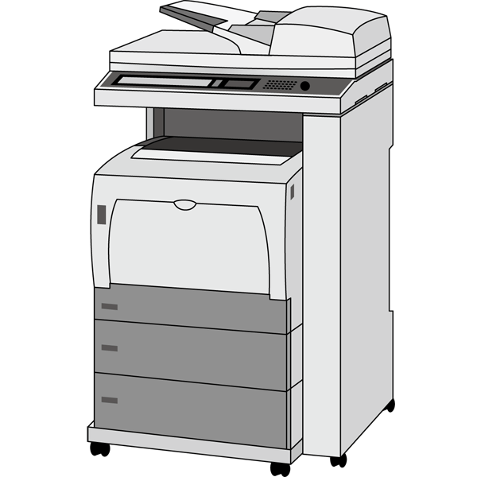

８－１
本取組みによる市民への効果
次期電子申請システムの導入により、行政手続きのために市民が費やしている時間や費用を削減し、市民の利便性向上が期待できる。
手続き方法の選択肢の拡大
自宅
来庁に伴う交通費の削減
来庁時間・手間の削減
IC
IC
受付時間の拡大
申請情報の記入回数の削減
区役所窓口
提供サービスの均一化
待ち時間の削減
38

Slide 10

８－２
本取組みによる本市への効果
申請をオンライン化することで、申請情報の電子化が可能となる。情報を電子化することにより、統計情報の分析等にかかる時間が短縮されるなど業務負荷軽減が期待できる。
また、業務改革において、慣習化されている運用等を見直すことにより、業務負荷軽減や、業務効率化が期待できる。
電子申請システムによる情報の電子化
業務の負荷軽減
業務の効率化
BPRによる業務の見直し
39

Slide 11
【参考】機会損失における試算結果
評価方法
機会損失（損失費用）の試算結果
評価項目
損失費用
人件費
交通費等の諸経費
評価対象
実現段階が第１段階および第２段階の手続き
損失費用 × 次期電子申請利用者数
【損失効果】
人件費
窓口での手続きに要する時間^{※1} × 時間単価の人件費^{※2}
※1 窓口での待ち時間 ＋ 申請書記入時間 － 申請情報入力時間
※2 大阪市のサラリーマンの平均年収から1時間あたりの金額を算出
諸経費（区役所までの移動費用等）
区役所までの移動費用（電車第等） － 書類の郵送代
【次期電子申請利用者数】
個人番号カードの普及率を10%、20％、30％の3段階で設定し、15歳から70歳までの市民を対象とする
⇒利用者数 ＝ 大阪市の15歳から70歳までの人口 × カード普及率
（※）次期電子申請システムで個人番号カードの公的個人認証を利用すると仮定
40

Slide 12
９．推進体制について
本取組みは、ＩＣＴ戦略室・市政改革室を中心に連携、協力を図りつつ、各々が主体的に実施することとする。
ICT戦略室
電子申請システム構築
業務システム間連携の検討
取組みの推進
調整
行政手続きオンライン化
推進計画に基づく取組み
連携
各所属
現行運用の見直し
必要な条例・要綱等の改正
業務システムの改修に係る検討
市政改革室
オンライン化を促進する業務改革
取組みの推進
調整
市政改革プラン2.0に基づく取組み
41

Slide 13


【参考】推進体制の考え方
今後の対応において、電子申請システムに関する対応については、ICT戦略室が主体となって推進することとする。
次期電子申請システムを活用し、業務のオンライン化を実現するうえで必要な対応については、 ICT戦略室と市政改革室が連携して推進し、各所属が実施していくこととする。
役割分担の考え方（案）
市政改革室・各所属
運用の検討、各種調整
各業務システム
連
携
電子申請事務追加にかかる業務調整
現行運用内容の見直し
条例・要綱の改正
業務システムの改修にかかる検討 等
（将来的な検討として）
システム改修等
業務
システム
・・・
ICT戦略室
（将来的な検討として）
システム間連携の調整
次期電子申請システム
次期電子申請システムの要件検討
次期電子申請システムの調達・導入・維持管理
ネットワーク等のインフラ整備・維持管理
業務システム間連携に向けた検討
電子申請
システム
システム整備・維持管理
42

Slide 14
１０．今後のスケジュールについて
今後の全体的なスケジュールは次のとおりである。
 | 2017年度 | 2018年度 | 2019年度 | 2020年度 | 2021年度～
現行 電子申請システム
システム
業務
利用期間
（平成27年11月１日～平成30年12月31日）
利用延長
平成31年１月１日～平成32年５月31日（17か月）
調査・検討
行政手続等検索サービスの運用
次期電子申請システム
調達実施
次期電子申請システム
構築
次期電子申請システム稼働開始
平成32年４月１日
所属
研修
電子申請システムの
拡張機能の検討
業務調査
所属ヒアリング
業務改革の取組み
電子化に向けた
条例・規則・要綱等の改正
43

Slide 15
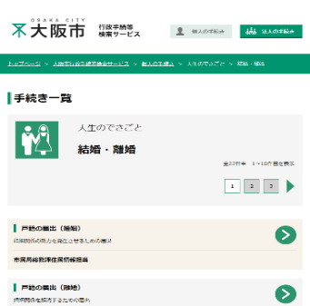
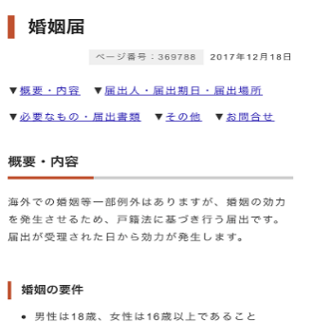
１１．大阪市行政手続等検索サービスについて
行政手続き検索サービスを、次期電子申請システム稼働までの暫定対応として構築した。
大阪市行政手続検索サービス
大阪市ホームページコンテンツ
手続き一覧の充実
手続き情報の整理
掲載情報範囲の拡大
等
手続き情報の充実
各所属でのコンテンツ作成
関連手続きの相互リンク
掲載情報の標準化
等
次期電子申請システム
手続き情報の一元管理
検索性の向上
手続きのワンストップ化
44

Slide 16
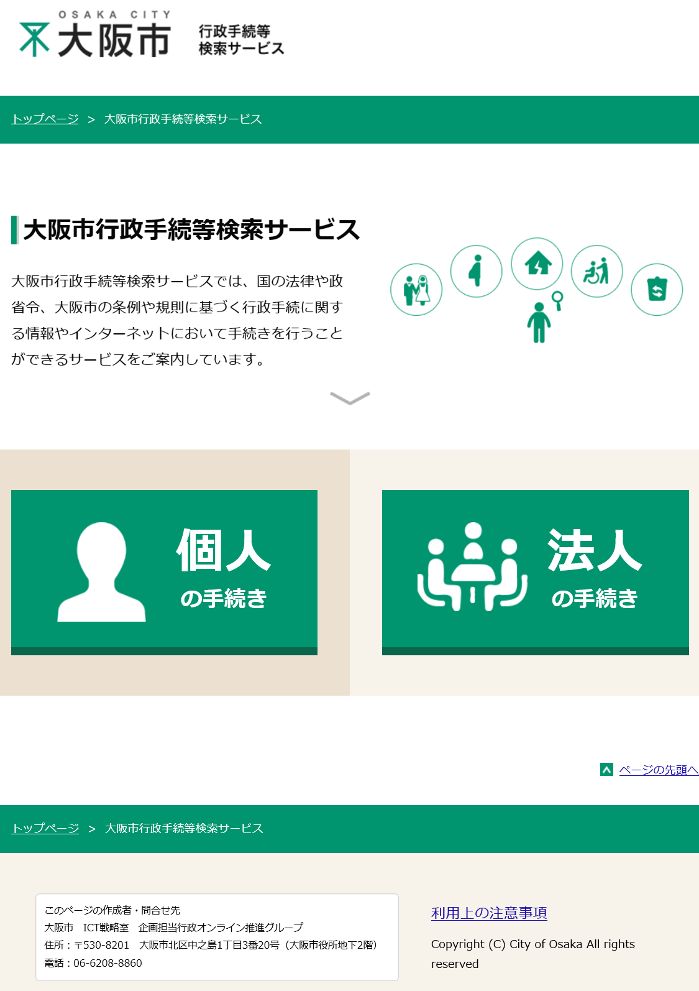
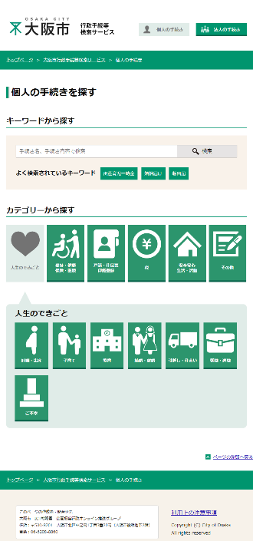

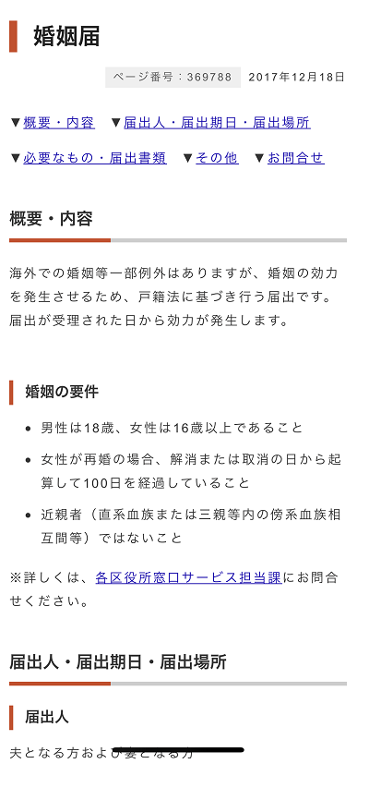
【参考】大阪市行政手続等検索サービス画面イメージ
トップ画面
手続き検索画面
手続き一覧画面
大阪市ホームページ
キーワードでの検索
カテゴリでの検索
45

Slide 17
【参考】大阪市行政手続等検索サービス設計概要
XSS（クロスサイトスクリプティング）対策
・エスケープ処理
・「ホワイトリスト方式」の実装
・<script>～</script>を動的に生成しない
・CSSを外部から指定可能な設計は避ける
・Content-Typeの出力時にはcharsetを省略せず、UTF-8を必ず指定
ディレクトリトラバーサル対策
・外部からのパラメーターでWebサーバー内のファイル名を直接指定する実装を避ける
・ ファイル名を開く際は固定のディレクトリを指定
・「/」、「../」、「..\」などのディレクトリを指定できる文字列を検出した場合、処理を中止する
HTTPヘッダインジェクション対策
・HTTPリクエストのエンティティ・ボディの値をHTTPレスポンスヘッダへ設定しない
SEO対策
非機能要件
機能要件
機能名 |  | 機能の定義 | 備考
手続き検索 | カテゴリ検索 | 質問と選択肢（手続きの分類）を表示できること | 「個人向け手続き」または「法人向け手続き」のいずれかを選択。
 |  | 選択した手続きの分類に紐づくカテゴリを表示できること | 表示するカテゴリ数は、個人10～20個、法人20～25個程度を想定。
 |  | 選択したカテゴリに紐づく小分類を表示できること | カテゴリと小分類は１：１を想定。ただし、小分類が存在しないカテゴリもある。
 | フリーワード 検索 | 入力したフリーワードと文言一致した手続き情報を一覧で表示できること
手続き一覧照会 |  | 選択されたカテゴリの小分類に紐づく手続き情報を一覧で表示できること | 一覧の表示項目は「手続き名」「手続き概要」「対象者」「詳細サイト／システムのURL」を想定。
 |  | 一覧内のURLを選択することで、URL先の画面へ遷移できること
お知らせ表示 |  | トップ画面にお知らせ情報を表示できること
管理 |  | ExcelやCSVデータの取り込みによって、手続き一覧の情報を登録・更新・削除できること | 検索用の項目（個人／法人、カテゴリ、小分類）も一覧で管理する想定
 |  | お知らせ情報を登録・更新・削除できること
46

